Slide 1

Istilah Umum di Web Programming
Adi Wahyu Pribadi
Prodi Teknik Informatika
Universitas Pancasila

Slide 2


DNS Management
layanan/aplikasi yg terkait dgn domain kita
Nameserver: aws33.amazon.com
perusahaan domain
domainesia.id
perusahaan hosting
Dewaweb.id
AWS 53
DNS Cloud
Registrar berada
sikeren.univpancasila.ac.id
222.168.10.15
Memasukkan informasi alamat nameserver
202.122.235.98
imatikaup.org.id
202.122.235.98
Bayar domain ke domainesia
Bayar hosting ke dewaweb
https://imatika.org.id/

Slide 3
Domain
TLD = Top Level Domain
  Com
  NET
  ID

Slide 4
Registrar
Perusahaan atau organisasi yang berperan dalam pendaftaran dan pengelolaan nama domain di internet.
Memperpanjang masa aktif nama domain, mengelola pengaturan DNS (Domain Name System) untuk domain tersebut, dan menyediakan layanan terkait lainnya, seperti perlindungan privasi untuk informasi pendaftar.
Registrar beroperasi di bawah regulasi dari organisasi pengelola domain global, seperti ICANN (Internet Corporation for Assigned Names and Numbers), yang mengatur sistem nama domain di seluruh dunia.

Slide 5
Registrar
Local
Internasional
PANDI (Pengelola Nama Domain Internet Indonesia)
Niagahoster
IDwebhost
Rumahweb
Rumahweb
Jagoanhositng
Domainesia
GoDaddy
Namecheap
Google Domain
Bluehost
Tucows
Dynadot
Name.com
Gandi.net

Slide 6
DNS = Domain Name Server
Memetakan Domain ke IP
Perintah utk mengetahui IP di mana hosting domain berapa adalah NSLOOKUP (Windows, Linux, Mac)
  Domain : detik.com
  IP Public : 103.49.221.211
  IP Public : 203.190.242.211

Slide 7
DNS Records
Data yang disimpan di server DNS yang memberikan informasi tentang nama domain dan bagaimana domain tersebut harus dihubungkan dengan sumber daya (layanan) lain di internet, seperti alamat IP, server email, dan lainnya.

Slide 8
A Record (Address Record): A record menghubungkan nama domain dengan alamat IP versi 4 (IPv4). Misalnya, jika domain Anda adalah "example.com," A record akan menunjukkan alamat IP server web yang harus diakses saat seseorang mengunjungi "example.com."
AAAA Record: Sama seperti A record, tetapi digunakan untuk alamat IP versi 6 (IPv6). Ini penting untuk mendukung situs web yang menggunakan IPv6, yang merupakan versi baru dari protokol internet yang menggantikan IPv4.
CNAME Record (Canonical Name Record): CNAME record digunakan untuk mengarahkan satu nama domain ke nama domain lain. Ini berguna ketika Anda ingin beberapa domain atau subdomain (misalnya, www.example.com dan blog.example.com) mengarah ke situs web yang sama tanpa harus membuat A record terpisah.
MX Record (Mail Exchange Record): MX record menunjukkan server email yang bertanggung jawab untuk menerima email yang dikirim ke domain Anda. Ini membantu mengarahkan email ke server yang benar. Misalnya, jika Anda memiliki domain "example.com," MX record akan menentukan server mana yang harus menerima email untuk "info@example.com."

Slide 9
TXT Record (Text Record): TXT record digunakan untuk menyimpan teks dalam DNS. Ini sering digunakan untuk verifikasi domain (misalnya, untuk membuktikan kepemilikan domain saat mengonfigurasi layanan email) dan untuk pengaturan keamanan seperti SPF (Sender Policy Framework) dan DKIM (DomainKeys Identified Mail) yang membantu mencegah email palsu atau spam
NS Record (Name Server Record): NS record menunjukkan server DNS mana yang berwenang untuk domain tertentu. NS record mengarahkan permintaan DNS untuk domain Anda ke server DNS yang benar yang mengelola catatan DNS lainnya untuk domain tersebut.
SOA Record (Start of Authority Record): SOA record berisi informasi penting tentang domain, termasuk server DNS utama untuk domain tersebut, alamat email administrator domain, dan parameter lain seperti interval pembaruan DNS. SOA record adalah catatan pertama yang dibuat saat domain didaftarkan.
PTR Record (Pointer Record): PTR record adalah kebalikan dari A record. Sementara A record menghubungkan nama domain ke alamat IP, PTR record menghubungkan alamat IP ke nama domain. Ini sering digunakan untuk verifikasi dalam pengaturan email dan keamanan.

Slide 10
SRV Record (Service Record): SRV record digunakan untuk menentukan lokasi layanan tertentu yang di-host di domain. Misalnya, SRV record bisa digunakan untuk menentukan server mana yang harus digunakan untuk layanan tertentu seperti VoIP atau instant messaging.
CAA Record (Certification Authority Authorization): CAA record memungkinkan pemilik domain untuk menentukan sertifikasi otoritas mana yang diizinkan untuk mengeluarkan sertifikat SSL/TLS untuk domain mereka. Ini membantu meningkatkan keamanan dengan mencegah penerbitan sertifikat yang tidak sah.

Slide 11
; SOA Record
example.com. IN SOA ns1.example.com. admin.example.com. (
2024090301 ; Serial
3600 ; Refresh
1800 ; Retry
1209600 ; Expire
86400 ) ; Minimum TTL
; NS Records
example.com. IN NS ns1.example.com.
example.com. IN NS ns2.example.com.
; A Record (IPv4 address)
example.com. IN A 192.0.2.1
; AAAA Record (IPv6 address)
example.com. IN AAAA 2001:0db8:85a3:0000:0000:8a2e:0370:7334
; CNAME Record (alias www.example.com to example.com)
www.example.com. IN CNAME example.com.
; MX Records (Mail Servers)
example.com. IN MX 10 mail1.example.com.
example.com. IN MX 20 mail2.example.com.
; TXT Records (SPF, DKIM, and domain verification)
example.com. IN TXT "v=spf1 ip4:192.0.2.1 include:_spf.google.com ~all"
example.com. IN TXT "google-site-verification=abcd1234efgh5678ijkl9012mnopqrstuvwx"
dkim._domainkey.example.com. IN TXT "v=DKIM1; k=rsa; p=MIIBIjANBgkqhkiG9w0BAQEFAAOCAQ8AMIIBCgKCAQEA..."
; SRV Record (Example for a service like SIP or LDAP)
_sip._tcp.example.com. IN SRV 10 5 5060 sipserver.example.com.
; CAA Record (Certifying authority authorization)
example.com. IN CAA 0 issue "letsencrypt.org"
example.com. IN CAA 0 issuewild ";"
; PTR Record (Reverse DNS lookup, pointing IP to domain)
1.2.0.192.in-addr.arpa. IN PTR example.com.

Slide 12
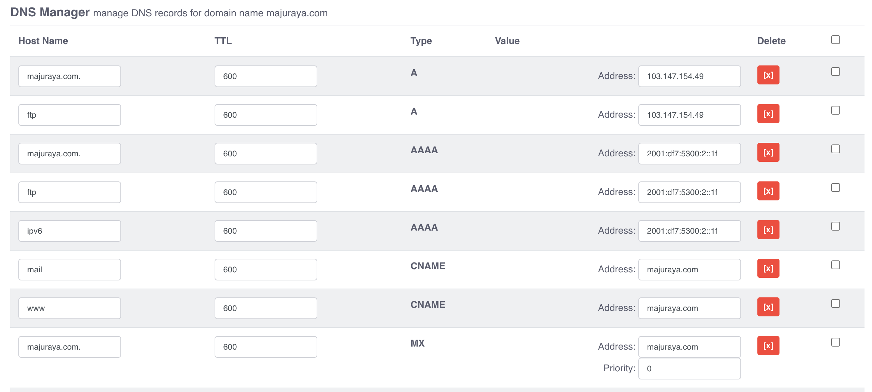
DNS Management/DNS Records

Slide 13
Name Server
Lokasi di mana DNS berada
Bisa berupa alamat IP atau berupa nama domain lengkap
Server yang berfungsi untuk menerjemahkan nama domain (seperti "example.com") menjadi alamat IP (seperti "192.0.2.1") yang dapat dikenali oleh komputer dan perangkat lain di internet. Dengan kata lain, nameserver adalah komponen kunci dari sistem DNS (Domain Name System) yang memungkinkan pengguna untuk mengakses situs web dengan menggunakan nama domain yang mudah diingat, alih-alih harus menghafal alamat IP.

Slide 14
Cara kerja nameserver
Permintaan DNS: Ketika Anda mengetikkan sebuah nama domain di browser, seperti "example.com," browser akan mengirimkan permintaan ke nameserver untuk mengetahui alamat IP yang sesuai dengan nama domain tersebut.
Resolusi DNS: Nameserver kemudian mencari DNS records yang terkait dengan domain tersebut. Jika nameserver memiliki informasi tersebut, ia akan mengirimkan alamat IP yang sesuai kembali ke browser.
Akses ke Website: Setelah browser menerima alamat IP dari nameserver, browser menggunakan alamat IP tersebut untuk terhubung ke web server yang meng-hosting situs web dan memuat kontennya di layar Anda.

Slide 15
Contoh fungsi nameserver
Misal domain kamu dari sebuah registrar (misalnya, "example.com"), kamu biasanya akan diarahkan untuk menggunakan nameserver default milik registrar tersebut atau mengubahnya ke nameserver milik penyedia hosting jika kamu menggunakan layanan hosting yang berbeda. Misalnya:
ns1.examplehosting.com
ns2.examplehosting.com
Nameserver tersebut akan mengarahkan permintaan untuk domain "example.com" ke server yang tepat berdasarkan DNS records yang telah Anda konfigurasikan.

Slide 16
Mengapa Nameserver Penting?
Nameserver adalah bagian penting dari ekosistem internet karena mereka memastikan bahwa permintaan untuk nama domain dapat diselesaikan ke alamat IP yang benar. Tanpa nameserver, pengguna akan kesulitan mengakses situs web karena harus mengetahui dan memasukkan alamat IP langsung, yang tentunya jauh lebih rumit dibandingkan mengingat nama domain yang mudah diingat.

Slide 17
HTTP
HTTP adalah protokol komunikasi yang digunakan untuk mentransfer data di web.
Browser mengirim permintaan (request) ke server web dan web server (reponses) merespon dengan mengirimkan halaman web ke browser.

Slide 18
HTTPS
Versi aman dari HTTP
Data yang dikirim tidak dapat dibaca oleh pihak ketiga

Slide 19
SSL (Secure Sockets Layer)
SSL adalah teknologi keamanan yang digunakan untuk membuat koneksi yang aman antara browser dan server web. SSL mengenkripsi data yang dikirimkan antara pengguna dan situs web, sehingga data tersebut tetap aman selama perjalanan di internet.
Cara kerja: Ketika kamu mengunjungi website dengan HTTPS, SSL/TLS (Transport Layer Security) digunakan untuk mengenkripsi data, dan browser Anda akan menampilkan ikon gembok di sebelah alamat URL, menunjukkan bahwa koneksi tersebut aman.

Slide 20
Sertifikat SSL
Untuk menggunakan SSL/TLS, situs web harus memiliki sertifikat SSL yang dikeluarkan oleh otoritas sertifikat (CA). Sertifikat ini berfungsi untuk memverifikasi identitas situs web dan memungkinkan enkripsi komunikasi.
Perusahaan yang mengeluarkan sertifikat SSL disebut Certificate Authority (CA). Mereka bertugas untuk memverifikasi identitas pemilik domain dan kemudian menerbitkan sertifikat SSL yang memastikan bahwa koneksi antara pengguna dan server aman.

Slide 21
Perusahaan CA Dunia
Let’s Encrypt
DigiCert
GlobalSign
Comodo -> sekarang menjadi Sectigo
Symantec → sudah menjadi bagian DigiCert
GoDaddy
Thawte
RapidSSL
GeoTrust
Entrust

